Slide 1
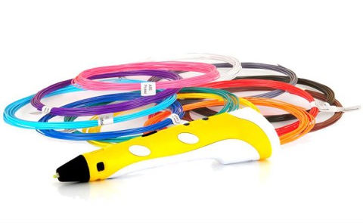
Что такое 3D-ручка и ее возможности
Учитель технологии
МОУ СОШ .Фёдоровка им.И.С.Гавва
Фёдоровского района Саратовской области
Каменьщикова Ирина Ивановна

Slide 2
Что такое 3D-ручка?
Вокруг нас все стремительно меняется.
Появляются новые интересные устройства.
Еще недавно дети рисовали карандашами и фломастерами.
А теперь появилась 3D-ручка.
3D-ручка позволяет рисовать не на бумаге, а в воздухе.

Slide 3
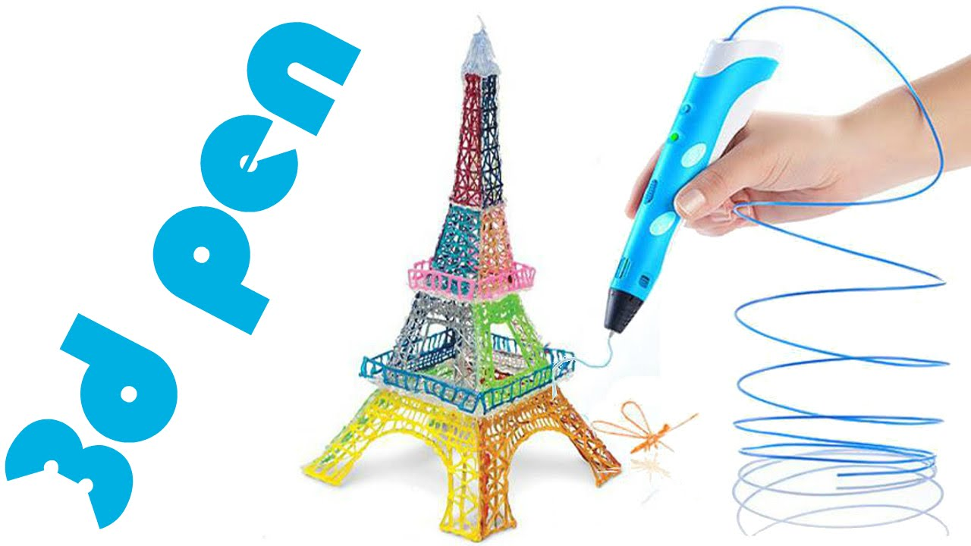
Что такое 3D ручка?
3D ручка – это инструмент, которым можно рисовать в воздухе. Такое стало возможным благодаря очередному технологическому прорыву в области трехмерного моделирования. С помощью этого гаджета можно не только попрактиковаться в рисовании или поэкспериментировать в создании художественных шедевров, но и создать настоящие модели.
Использование 3D ручки помогает развить творческие способности и пространственное мышление

Slide 4
Как работает 3D-ручка?
3D-ручка работает очень просто.
Вместо чернил заправляется пластиковая нить.
Внутри ручки пластик плавится и выдавливается наружу.
3D-ручка – это маленький 3D-принтер.
Работа с ручкой напоминает рисование, но сложнее.

Slide 5
Виды пластика для 3D-ручки
Для 3D-ручки используется 2 вида пластика: ABS или PLA.
ABS пластик долговечный и крепкий.
Недостаток - запах жженной пластмассы при нагревании.
PLA пластик более качественный и биоразлагаемый.
Недостаток - менее долговечен.

Slide 6
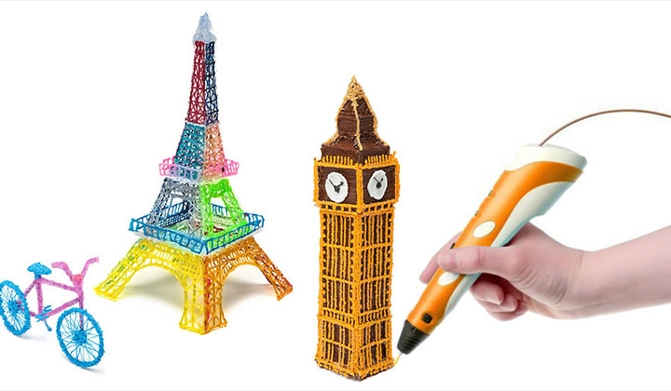
Как работает 3d ручка?
Принцип работы горячей 3D ручки предельно прост. В отличие от обычных приспособлений для письма и рисования, вместо чернил заправляется пластиковая нить. Большинство ручек, доступных на розничном рынке, используют обычный полимерный пруток, который покупается для принтеров, работающих по технологии послойного наплавления.
В задней части корпуса предусмотрено специальное отверстие, в которое вставляется филамент. Встроенный механизм автоматически подводит чернило к экструдеру, где оно расплавляется и выдавливается в расплавленном виде наружу. Металлический наконечник печатной головки нагревается до температуры 240 °С, поэтому при работе с устройством следует придерживаться базовых правил безопасности.
Габариты ручки позволяют легко удерживать ее в одной руке. Незначительный шум при работе встроенного механизма не отвлекает от 3D моделирования. 3D-ручка поддерживает быструю замену прутка, что дает возможность комбинировать цвета и материалы непосредственно во время работы.

Slide 7
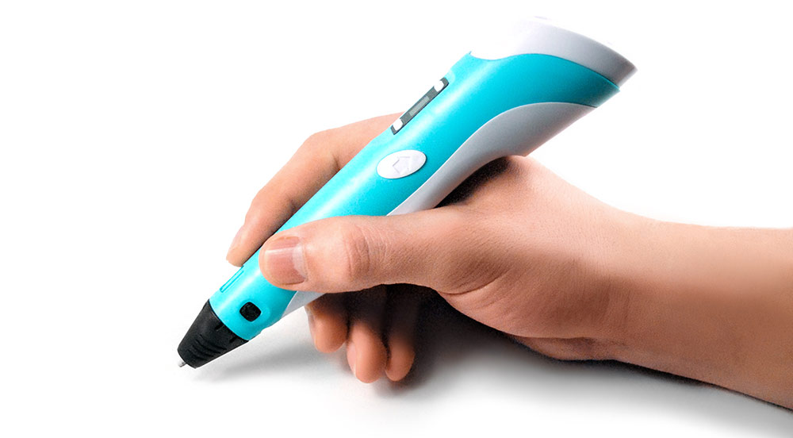
Безопасность при использовании 3d ручки
Не стоит забывать, что 3d ручка – это электроприбор.
Она работает от розетки с 220v, поэтому техника безопасности с ней такая же, как и при работе с любыми другими электроинструментами.
Нужно отметить, что во время рисования кончит ручки нагревается до температуры в 270 градусов, из-за чего может легко нанести ожег на открытой коже.
Поэтому хвататься пальцами за металлическое или керамическое сопло во время работы с прибором запрещено.
В остальном, ручка абсолютно безопасна.
Используемые сплавы пластика, такие как ABS и PLA, безвредны и нетоксичны.

Slide 8
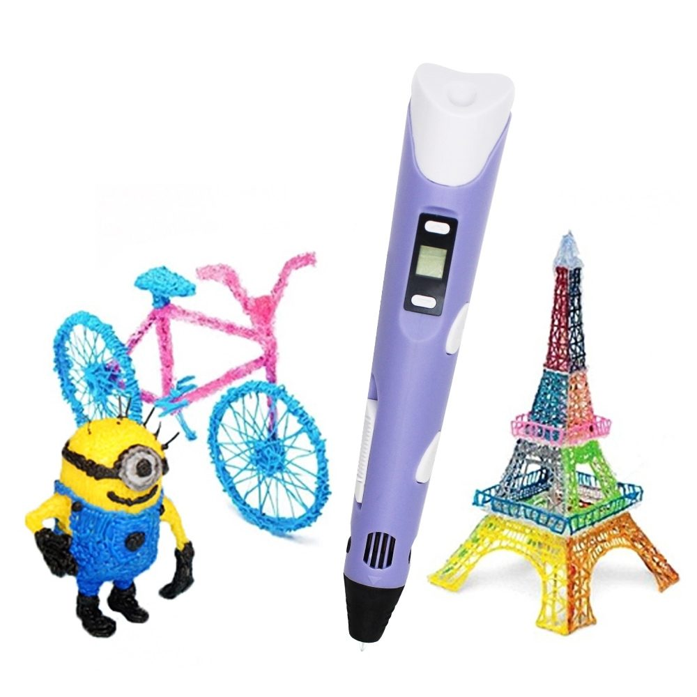
Варианты применения 3D-ручки
Создание игрушек, сувениров и объемных картин.
Развитие фантазии у детей.
Изготовление трехмерных моделей.

Slide 9
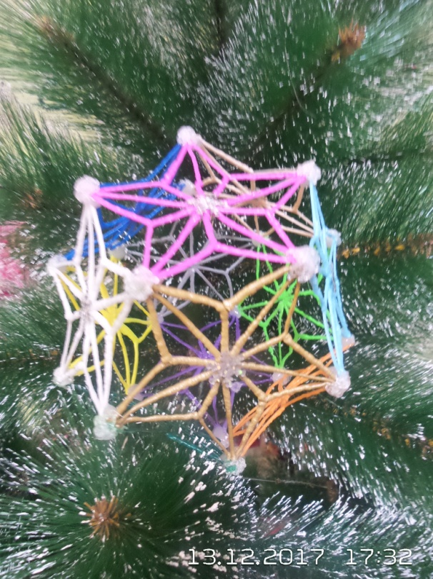
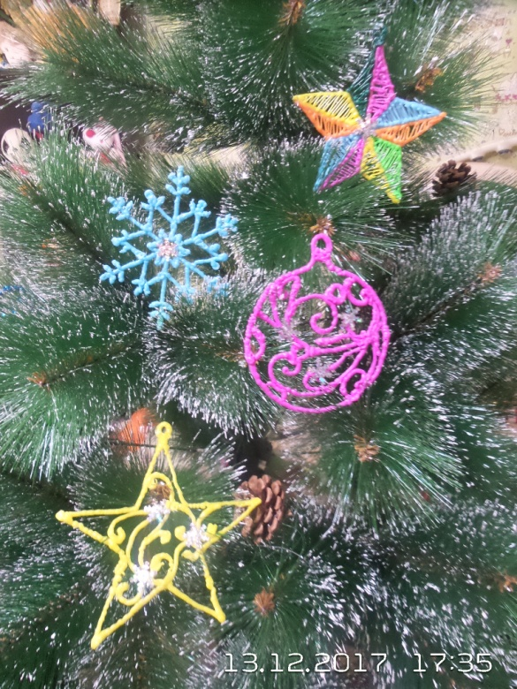
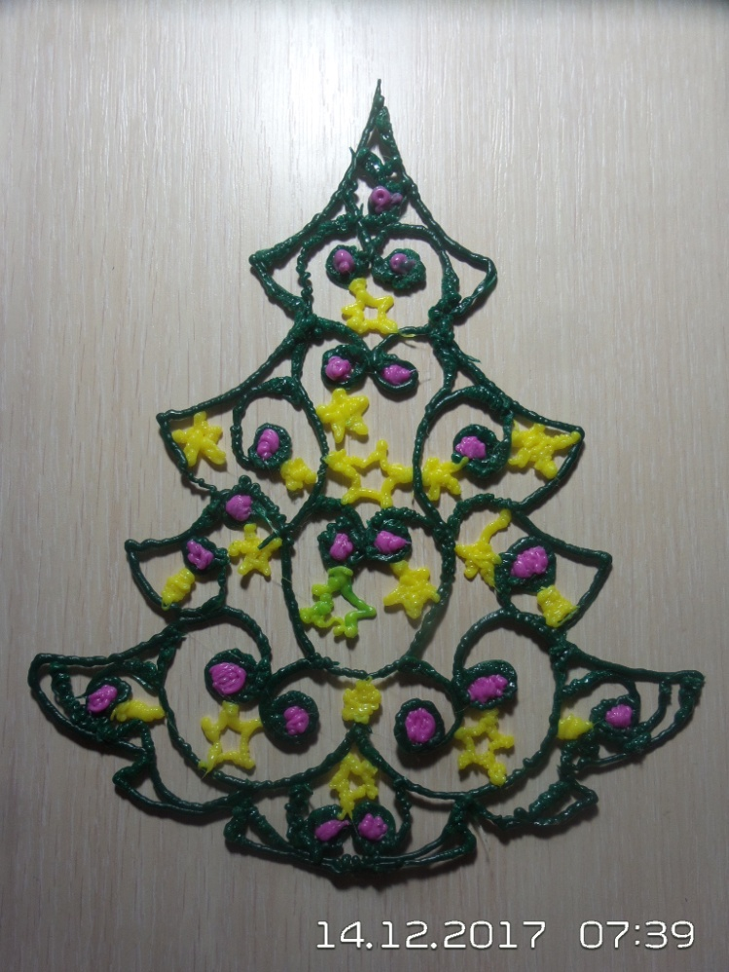
Мой опыт рисования 3D-ручкой

Slide 10
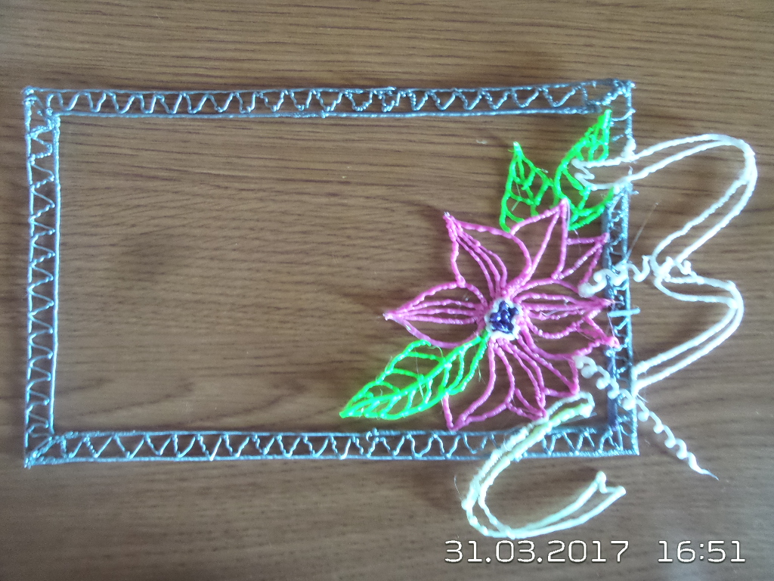
Мои 3D-поделки

Slide 11
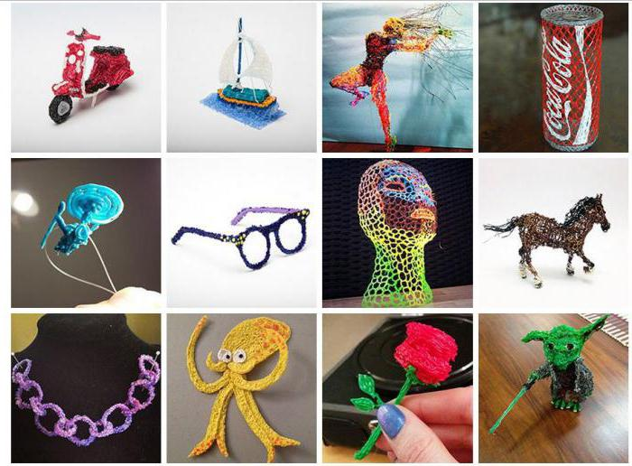
3D-рисование сегодня и завтра
3D-ручки быстро стали очень популярными.
Польза от 3D-рисования:
Развитие пространственного воображения.
Самовыражение через рисунок.
Стремление к достижению цели.
За 3D-рисованием (3D-печатанием) впереди большое будущее и много интересных открытий.

